Slide 1
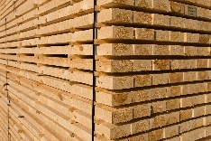
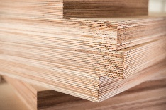
Metsäteollisuuden tuotanto ja vienti 2024
* Tuotantomäärä on osittain arvioitu
Sahatavaran vientiluku sis. saha- ja höylätavaran viennin
LÄHDE: Metsäteollisuus ry ja Tulli

Slide 2
Metsäteollisuuden vienti
LÄHDE: Tulli

Slide 3
Metsäteollisuuden vienti
LÄHDE: Tulli

